Slide 1
教科版科学五年级上册第一单元--《光》
5.认识棱镜
桂林市七星区卓然小学 贾金生

Slide 2
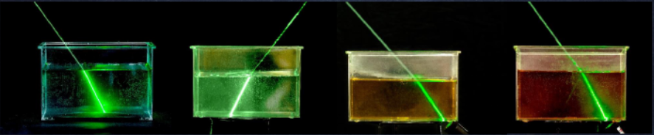
聚焦
光由空气斜射入水中时，光的线路发生的变化，叫做光的折射现象。
光由空气斜射如玻璃等其他透明物体时也能发生折射吗？

Slide 3
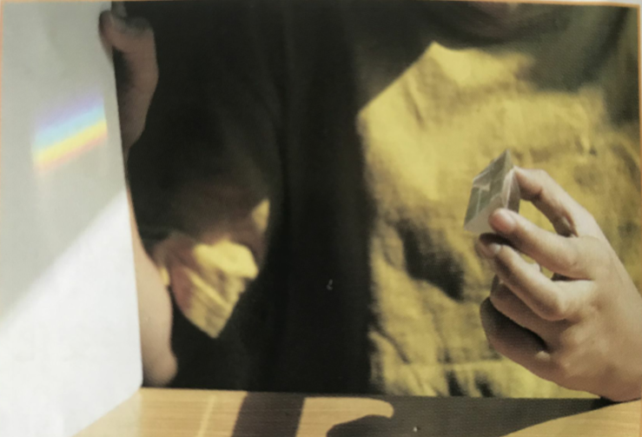
探索1 观察白光通过三棱镜后发生的变化
关闭教室中所有的灯，拉上窗帘，让一束强光（白光）通过三棱镜。你看到了什么？怎么描述你看到的现象？把它画下来。
研讨：白光通过三棱镜时发生了什么变化？你认为三棱镜对光起到什么作用？

Slide 4
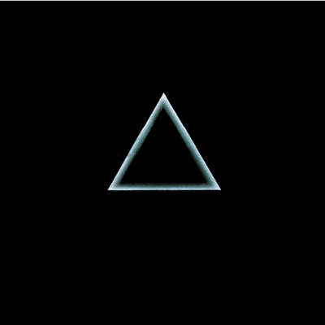
资料
太阳光是由许多不同颜色的光组成的，当白光进入棱镜时，由于不同颜色的光发生折射的程度不一样，就出现了红、橙、黄、绿、蓝、靛、紫等七色光。其它物体发出的光也具有不同的混合颜色。

Slide 5
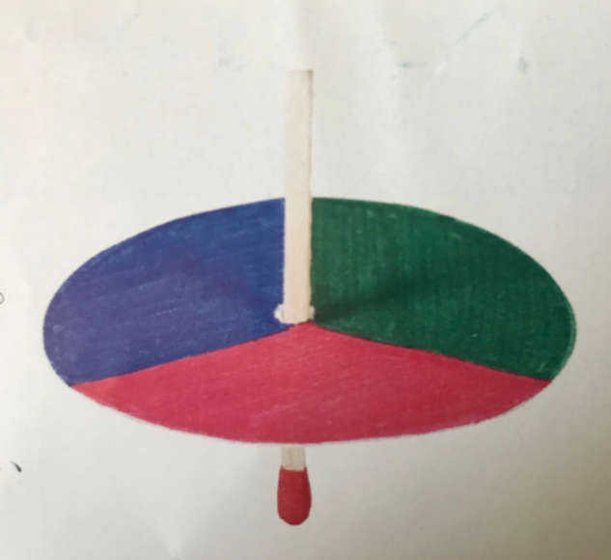
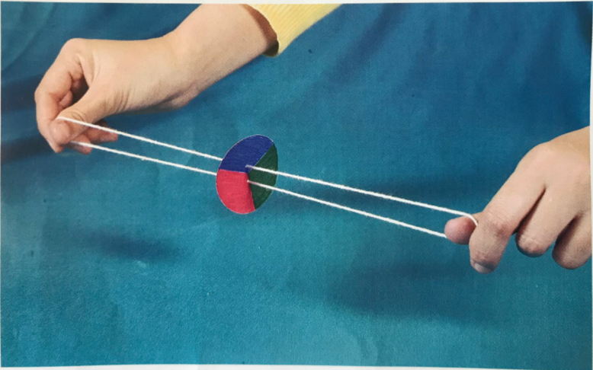
探索2 制作一个彩色轮
用硬纸板剪一个直径约5厘米的圆。
在圆上画出三个相同大小的扇形。
用水彩笔将三个扇形分别图上红、绿、蓝三种颜色。
快速旋转彩色轮，观察彩色轮快速旋转时发生的变化。
研讨：彩色轮快速旋转时发生了什么变化？你认为这说明了什么？

Slide 6
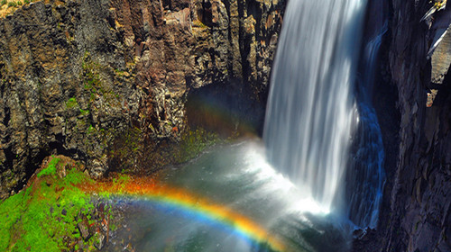
拓展
彩虹是怎样形成的？请说明它背后的科学道理。

Slide 7
谢谢
Notes:
本资料来自于资源最齐全的２１世纪教育网www.21cnjy.com

